Slide 1
Презинтація
З екології
На тему «Біосфера. Основні положення вчення В.І.Вернадського про біосферу»
Гордієнко Ігора

Slide 2
Мета:
Розповісти про біосферу та вчення Вернадського про біосферу.

Slide 3
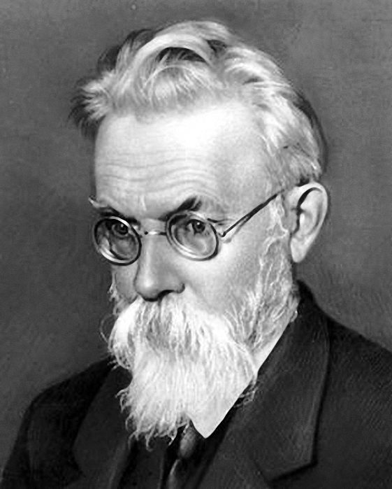
Вернадський Володимир Іванович (1863 — 1945)
Володимир Іванович Вернадський - російський і радянський вчений натураліст, мислитель і громадський діяч кінця XIX століття і першої половини XX століття. Творець наукових шкіл. Він є основоположником наукового напрямку, названого їм біогеохімією, яке лягло в основу сучасного вивчення біосфери.
У коло його інтересів входили багато науки: геологія, грунтознавство, кристалографія, мінералогія, геохімія, радиогеология, біологія, палеонтологія, біогеохімія, метеоритика, філософія та історія.

Slide 4
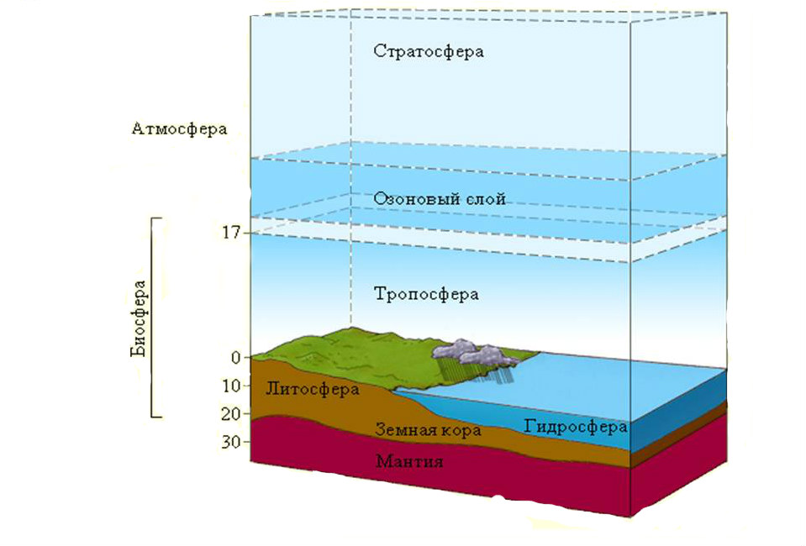
Біосфера
Біосфера - оболонка Землі, заселена живими організмами, що знаходиться під їх або глобальна екосистема Землі. Усі оболонки Землі знаходяться в постійній взаємодії. Живі організми населяють і літосферу, і гідросферу і атмосферу (нижні шари). Це особлива оболонка - біосфера. Живі організми змінюють всі інші оболонки Землі та змінюються самі. Рослини і
мікроорганізми своєю діяльністю змінили літосферу і створили родючий грунтовий шар.

Slide 5
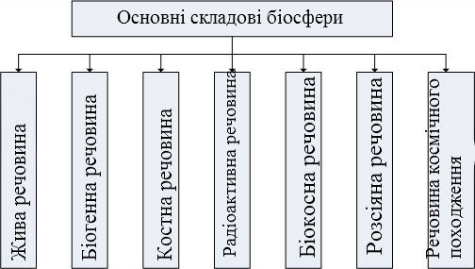
Біосфера
У структурі біосфери Вернадський виділяв сім видів речовини:
Жива;
Біогенна (виникло з живого або піддане переробці);
Костна (абиотическое, утворене поза життям);
Біокосное (що виникло на стику живого і неживого; до биокосное, за Вернадським, відноситься грунт);
Речовина в стадії радіоактивного розпаду;
Розсіяні атоми;
Речовина космічного походження.
Жива речовина - вся сукупність тіл живих організмів, що населяють Землю, фізико-хімічно єдина, незалежно від їх систематичної належності.
Біогенна речовина (вугілля, нафта, карбонатні породи і т. д.) - речовина, що створюється і переробляє живим організмом.
Костна речовина - продукти, які утворюються без участі живих організмів.
Біокосное речовина (грунт, мул, кора і т. д.) - речовина, яка створюється одночасно живими організмами і костними процесами.

Slide 6

Існує три границі біосфери

Slide 7
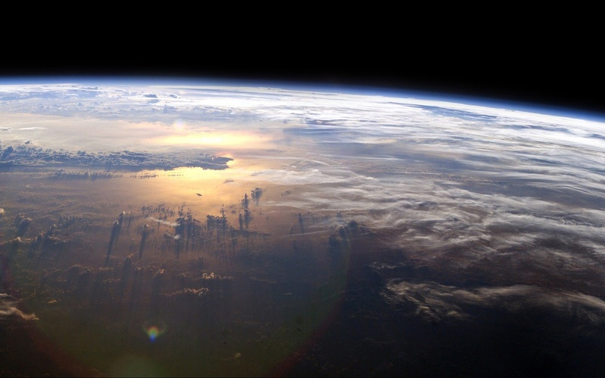
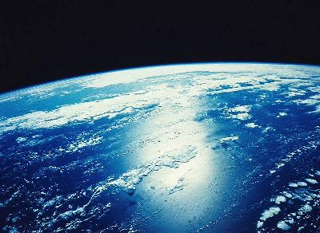
Границі біосфери
Атмосфера - газова оболонка, що оточує планету Земля. Внутрішня її поверхня покриває гідросферу і частково земну кору, зовнішня межує з навколоземної частиною космічного простору.
Атмосфера визначає погоду на поверхні Землі, вивченням погоди займається метеорологія, а тривалими варіаціями клімату - кліматологія.
Гідросфера- водна оболонка Землі. Її прийнято ділити на Світовий океан, континентальні поверхневі води і підземні води.
Загальний обсяг води на планеті - близько 1533000000 кубічних. Маса гідросфери - приблизно 1,46 · 1021 кг. Це лише 1/4000 від маси всієї планети.

Slide 8
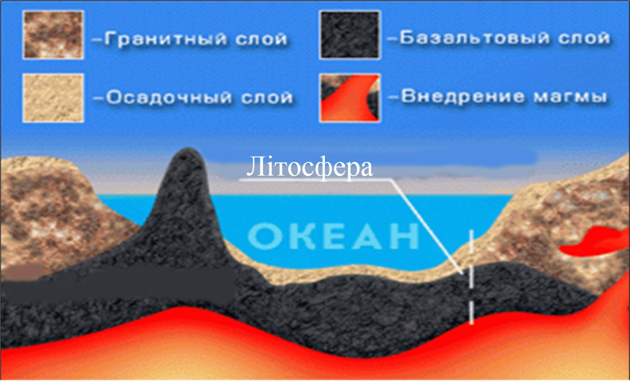
Границі біосфери
Літосфера - кам'яна оболонка Землі. Земна кора складаеться із гірських порід. Кількість гірських порід у земній корі неоднакова - больше 70% пріпадає на базальти, граніти й інші магматічні породи. На континентах переважають граніти, а під океанами - базальти. Під земною корою находится мантія (до 2 900 км) i ядро (від 29 000 до 63 800 км).

Slide 9
Висновок
Отже, можна сказати, що біосфера – це своєрідна оболонка Землі, що охоплює всю сукупність живих організмів і ту частину речовини планети, яка перебуває в безпереривному обміні з цими організмами. Біосфера охоплює нижню частину атмосфери, всю гідросферу і літосферу. Її товщина 35-40 км. Продукти життєдіяльності живих істот відносять до вельни рухливих речовин, які переміщюються у просторі. Розподіл живих організмів просторово значно обмеженіший, ніж уся біосфера. Біосферу, як оболонку запропонував Е.Зюсс, до нього у цей час підключився й Докучаев. Саме Докучаев ще більш ширше й змістовніше розкрив це поняття.

